Slide 1
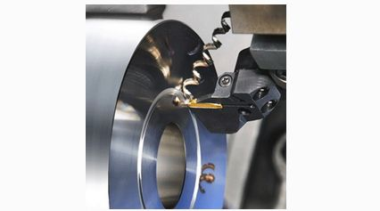
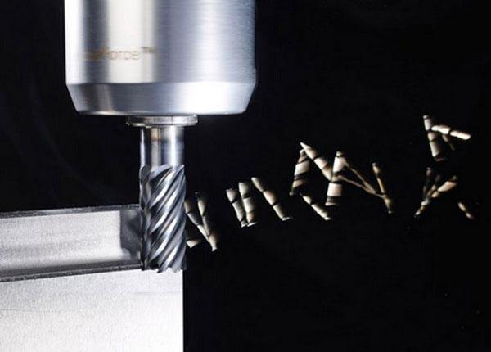
第二章 材料的结构(structure）
为什么一个材料比另一个材料硬？
如何使一个材料比另一个材料硬？

Slide 2

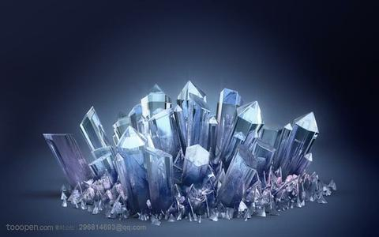
第二节 晶体结构的基本概念
1、晶体与非晶体 crystal and amorphous
晶体：原子在三维空间中呈规则排列的固体（金属、食盐等）
非晶体：原子在三维空间中呈不规则排列的固体（玻璃、石蜡等）

Slide 3
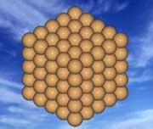
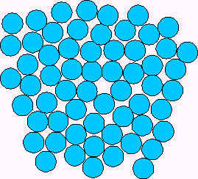
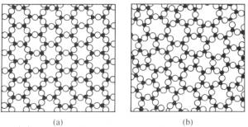
晶态
非晶态
金属的结构
晶态(石英晶体)
非晶态(石英玻璃)
SiO₂的结构
性能上的主要区别：
晶体:有固定的熔点
非晶体:无固定的熔点
晶体----原子或原子集团在三维空间上周期性排列

Slide 4
2、晶格与晶胞 lattice and unit cell
⑴ 晶格：用假想的直线将原子中心连接起来所形成。
的三维空间格架。直线的交点（原子中心）称结点。由结点形成的空间点的阵列称空间点阵。

Slide 5
⑵ 晶胞unit cell：能代表晶格原子排列规律的最小几何单元。

Slide 6
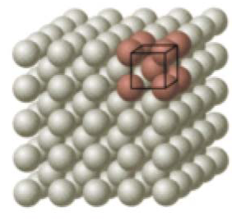
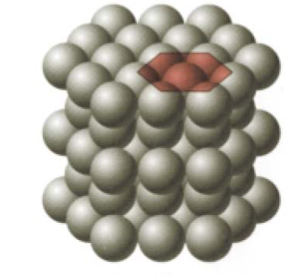
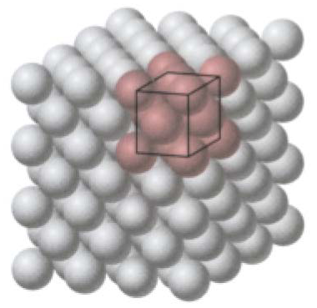
晶胞在三维空间堆砌，就可以形成整个晶体

Slide 7
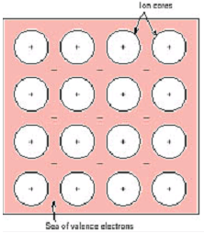
第三节 金属的晶体结构
正离子
1、纯金属的晶体结构
金属原子是通过正离子与自由电子的相互作用而结合的，称为金属键。
金属原子趋向于紧密排列。
价电子云
金属键示意图
具有良好的导热性、导电性、延展性及金属光泽。
常见纯金属的晶格类型有体心立方(bcc)、面心立方(fcc)和密排六方(hcp)晶格（教材）。

Slide 8
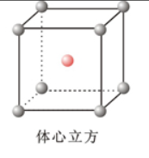
⑴ 体心立方晶格(bcc)

Slide 9
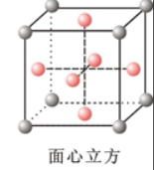
⑵ 面心立方晶格(fcc)

Slide 10
⑶ 密排六方晶格(hcp)

Slide 11
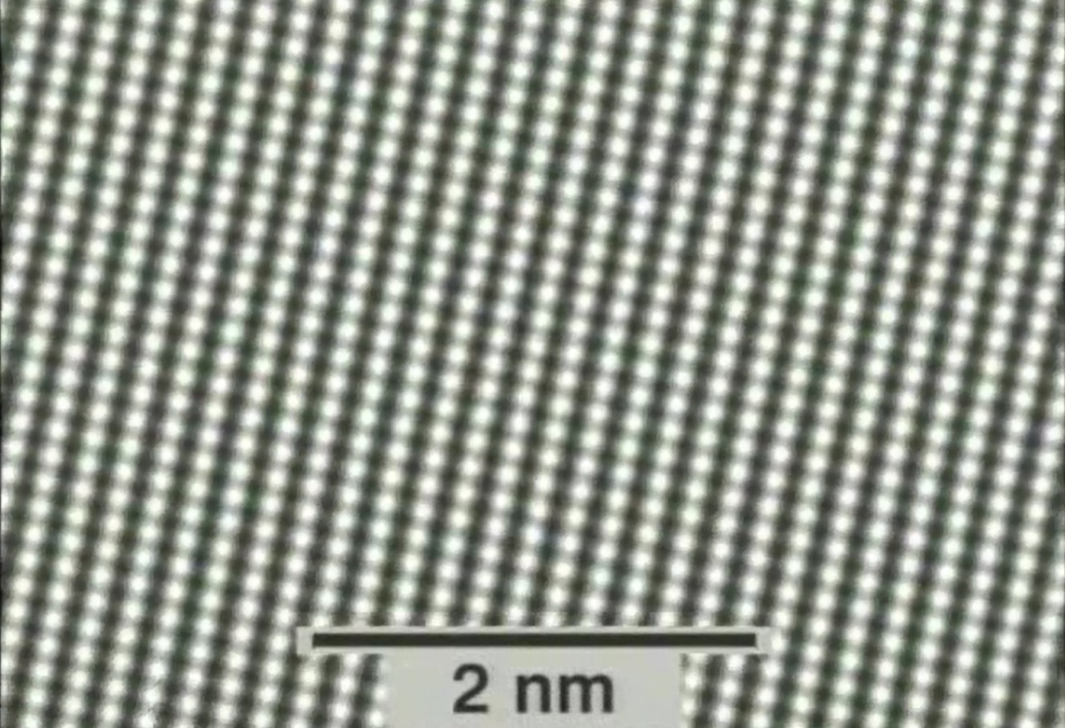
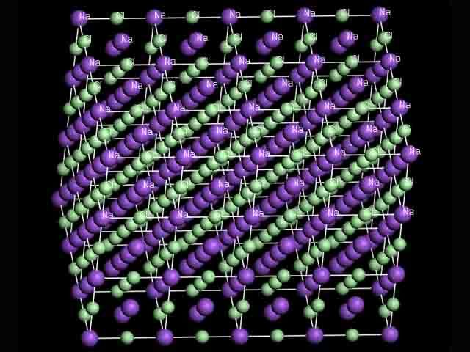
理想晶体中的原子排布

Slide 12
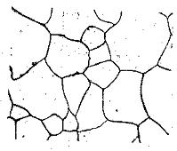

2、实际金属的晶体结构
⑴ 多晶体
晶粒grain：实际使用的金属材料是由许多彼此方位不同、外形不规则的小晶体组成，这些小晶体称为晶粒。
纯铁多晶组织
晶粒示意图
晶粒与晶粒之间的边界叫晶界
变形金属晶粒尺寸约1~100μm, 铸造金属可达几mm。

Slide 13
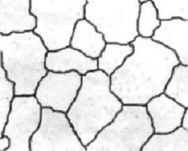
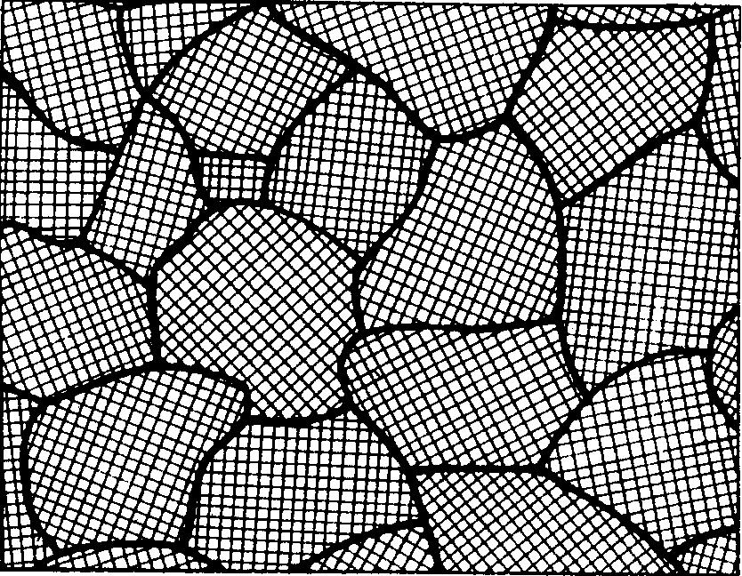
晶界grain boundary：晶粒之间的交界面。
晶粒越细小，晶界面积越大。
多晶体polycrystallines：由多晶粒组成的晶体结构。
光学金相显示的纯铁晶界
多晶体示意图

Slide 14
⑵ 晶体缺陷defects
晶格的不完整部位称晶体缺陷。
实际金属中存在着大量的晶体缺陷，按形状可分三类, 即点、线、面缺陷。

Slide 15
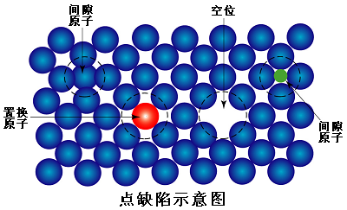
① 点缺陷
空间三维尺寸都很小的缺陷。
包括：
空位 vacancy
间隙原子interstitial atoms
置换原子substitutional atoms

Slide 16
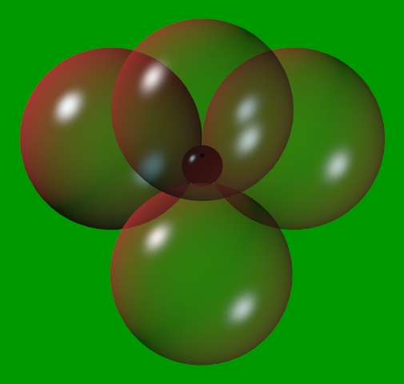
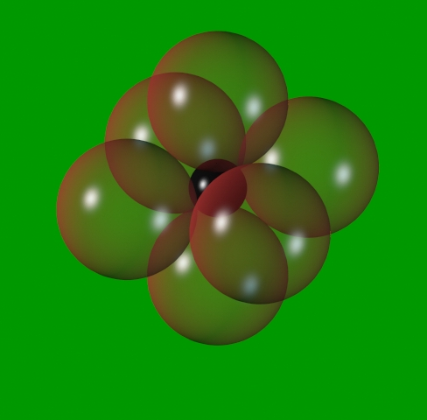
a. 空位：晶格中某些缺排原子的空结点。
b. 间隙原子：挤进晶格间隙中的原子。可以是基体金属原子，也可以是外来原子。
c. 置换原子：
取代原来原子位置的外来原子称置换原子。

Slide 17
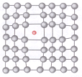
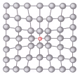
点缺陷破坏了原子的平衡状态，使晶格发生扭曲，称晶格畸变lattice distortion。从而使强度、硬度提高，塑性、韧性下降。
空位
间隙原子
小置换原子
大置换原子

Slide 18
● 晶体中的点缺陷处于不断的运动状态。
● 点缺陷的运动是晶体中原子扩散的主要原因。
是许多材料加工工艺的基础。

Slide 19
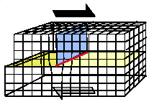
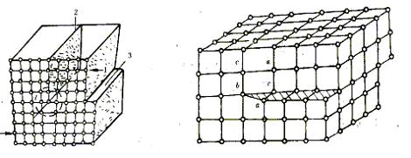
② 线缺陷—位错dislocations
位错：晶格中一部分晶体相对于另一部分晶体发生局部滑移，滑移面上滑移区与未
滑移区的交界线称作位错。分刃型位错和螺型位错。
刃型位错
螺型位错

Slide 20
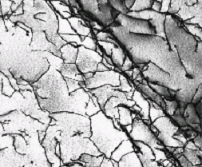
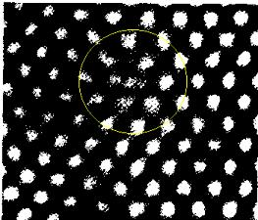
电子显微镜下的位错
透射电镜下钛合金中的位错线(黑线)
高分辨率电镜下的刃位错（白点为原子）
实际晶体中原子排布存在不规整！

Slide 21
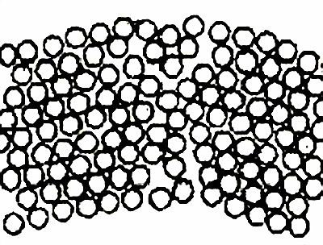
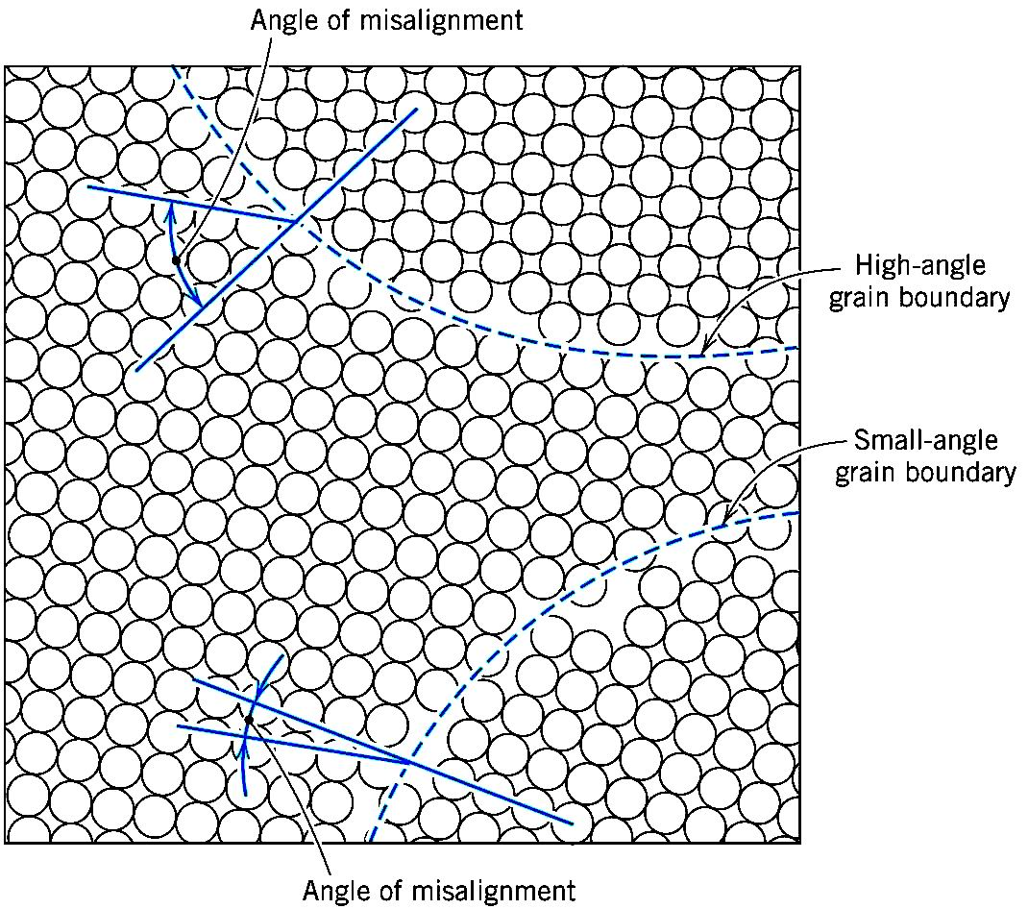
③ 面缺陷—晶界与亚晶界
晶界是不同位向晶粒的过渡部位，宽度为5~10个原子间距，位向差一般为20~40°。

Slide 22
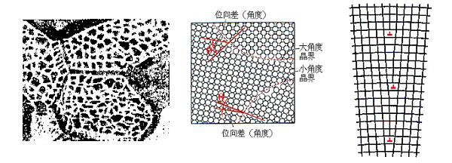
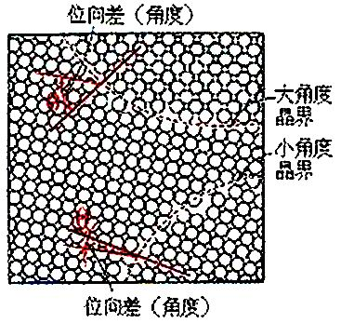
亚晶粒是组成晶粒的尺寸很小，位向差也很小(10’ ~2 °)的小晶块。
亚晶粒之间的交界面称亚晶界，可看作位错壁。
位错壁
亚晶粒
大角度和小角度晶界

Slide 23
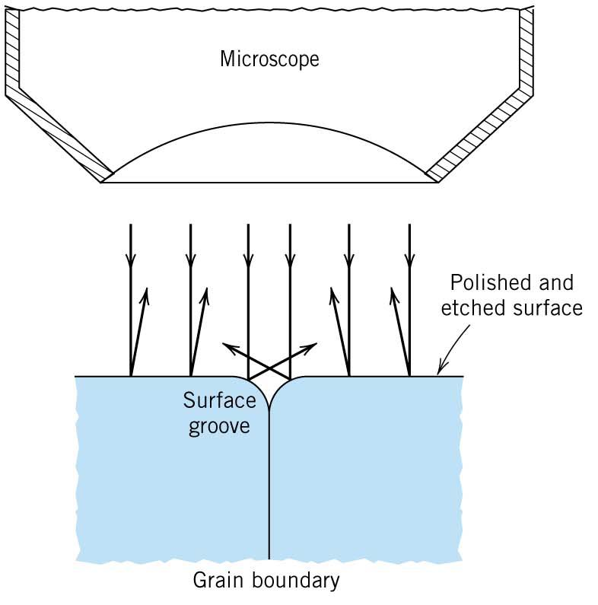
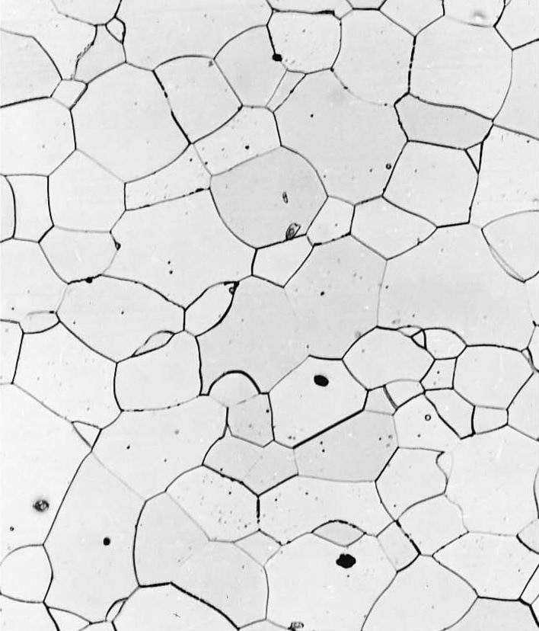
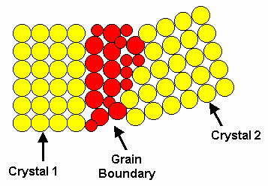
晶界的特点：
① 原子排列不规则.
② 熔点低。
③ 耐蚀性差。
④ 易产生内吸附，
外来原子易在晶界偏聚。
⑤ 阻碍位错运动，是强化部位，因而实际使用的金属力求获得细晶粒。
⑥ 是相变的优先形核部位。
显微组织的显示

Slide 24
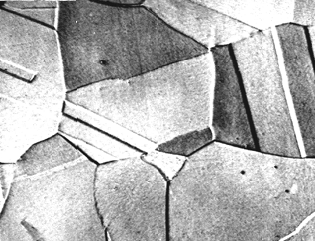
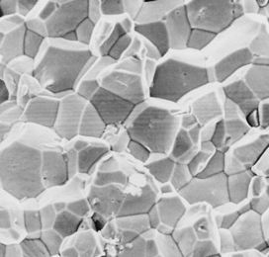
实际宏观晶体绝大多数由很多取向不同的晶粒组合而成----多晶体

